Slide 1

Újdonságok az Akadémiai Kiadó online szótárszolgáltatásában intézményi: eisz.szotar.org egyéni: www.szotar.net
„Álmodoztam egy déli zátonyt?”
Dr. Réffy Balázs
Gál Zoltán

Slide 2
Karinthy Frigyes: Műfordítás
Jöttem a Gangesz partjairól, Hol álmodoztam déli verőn, A szívem egy nagy harangvirág S finom remegések: az erőm. Magyar->német->magyar->német->magyar | A Herz-féle szalámiban Sokkal sűrűbb a só, Mint más hasonló terményekben Hidd el, ó, nyájas olvasó!
Google LLC: Műfordítás
Jöttem a Gangesz partjairól, Hol álmodoztam déli verőn, A szívem egy nagy harangvirág S finom remegések: az erőm. Magyar->angol->német->magyar | A Ganges partjától érkeztem: "Hol álmodoztam egy déli zátonyt?” A szívem nagy harangvirág és finom rezgések: az én ereim.

Slide 3


Tartalomszolgáltatás
helyett
Tartalomszolgáltatás

Slide 4

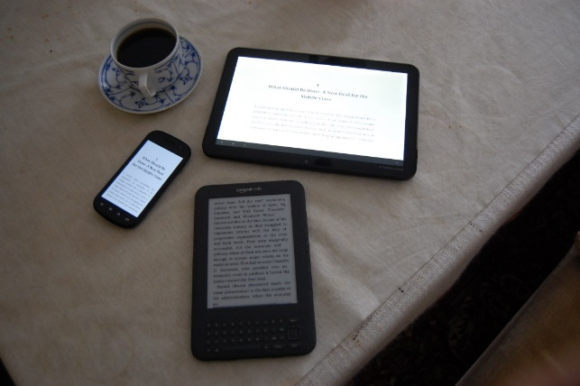
bármilyen eszközön
azonnal
személyre szabva
Web, mobil, szövegszerkesztő
kompromisszum nélkül

Slide 5
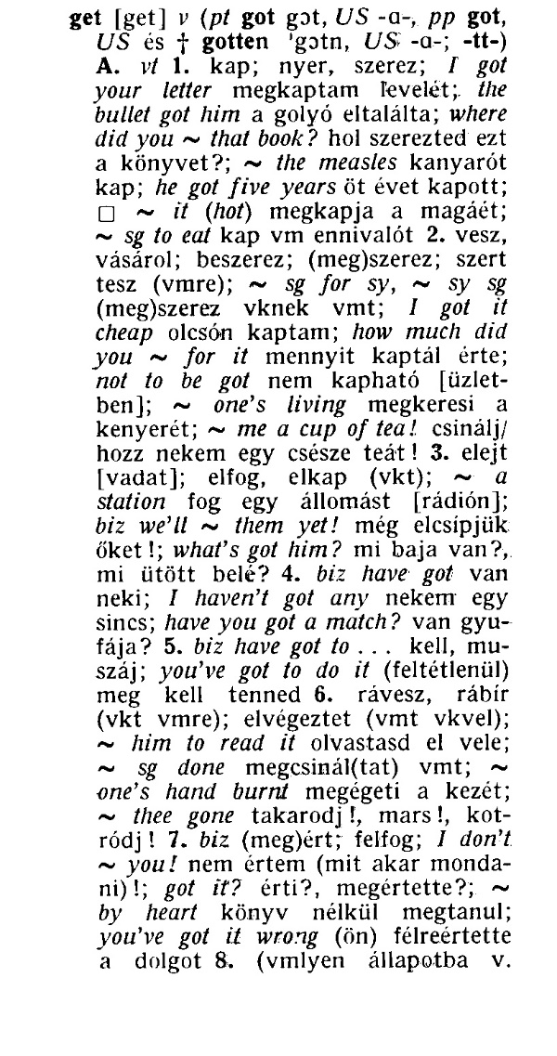
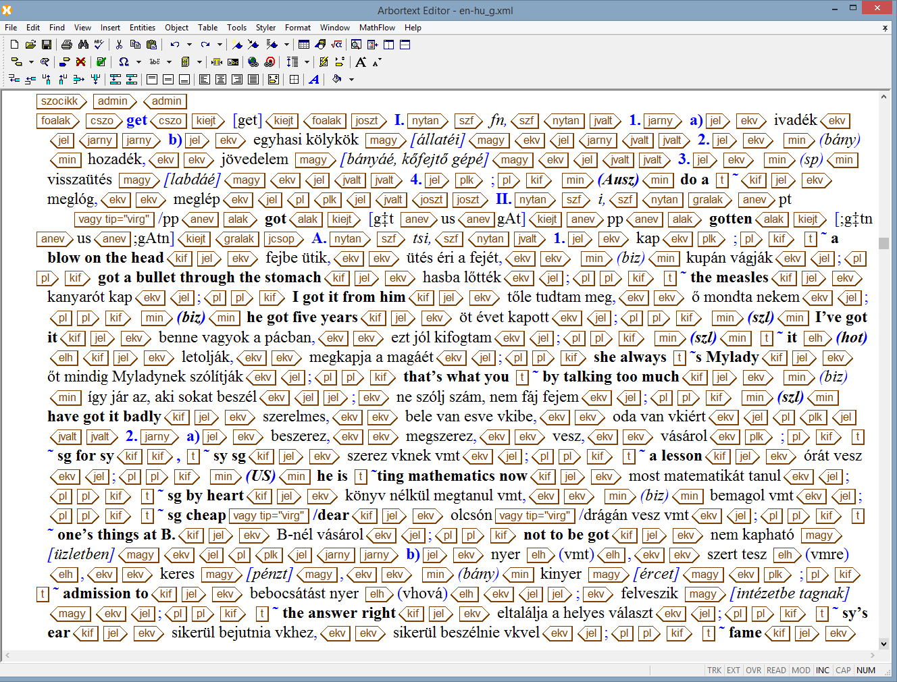
A szócikk

Slide 6
Számadatok
28 szótár + Akadémiai helyesírási szótár
9 nyelv
  magyar, angol, német, francia, olasz, spanyol, holland, orosz, latin
2.3 millió címszó értékű keresőkifejezés
20 millió szótári adat

Slide 7
Használati értékek
egy felületen érhető el az összes szótári szócikk
prediktív szövegbevitel
szótöves keresés: ragozott alak alapján (nem szükséges a szótári alak ismerete)
ékezet nélküli keresés, joker karakterek támogatása
transzliterációs keresés
angol hangállományok, a kiejtés meghallgatható
smartclick funkció
címszó környezete
címszó szintű vagy címszón belüli teljes szövegű keresés
a kereshető szótárak beállítása (be-, kikapcsoló gomb)

Slide 8
Hozzáférési módok
IP
  Konkurens felhasználói szám korlátozás nélkül
  VPN, proxy engedélyezett
eduID
  2016: 29,79%
  2017: 26,41%
Egyéni regisztrációs kód
  2018. szeptembertől
  azon intézmények számára, akik eduID használatára nem jogosultak

Slide 9
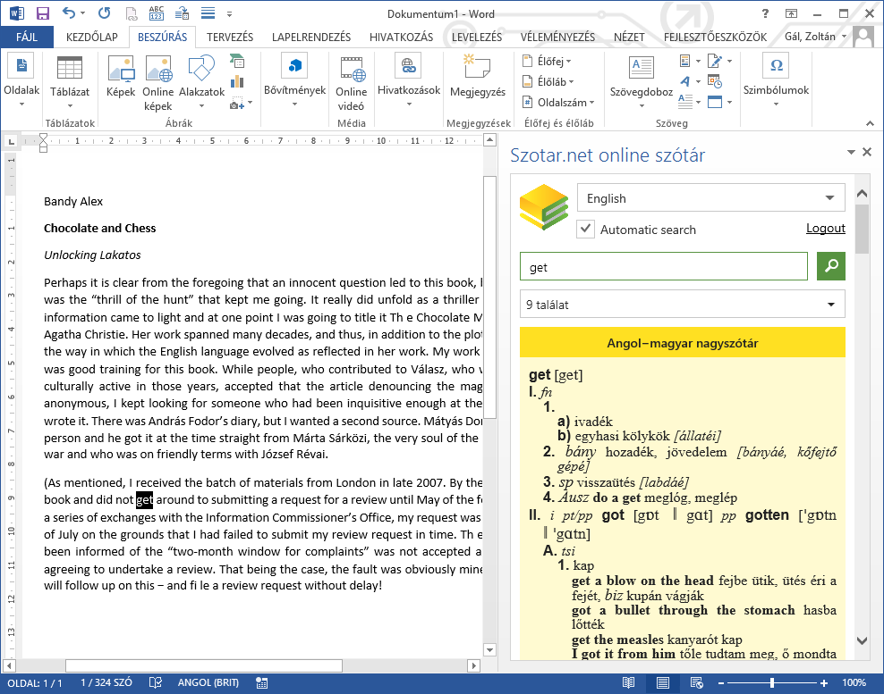
Szótárak Word szövegszerkesztőben – Office-bővítményként

Slide 10
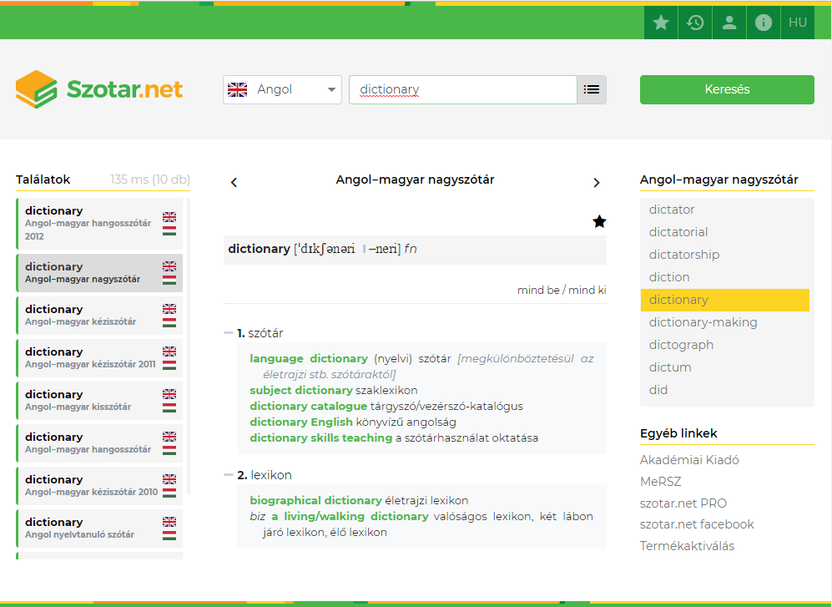
Megújuló szótároldal
Béta verzió:
https://uj.szotar.net/

Slide 11
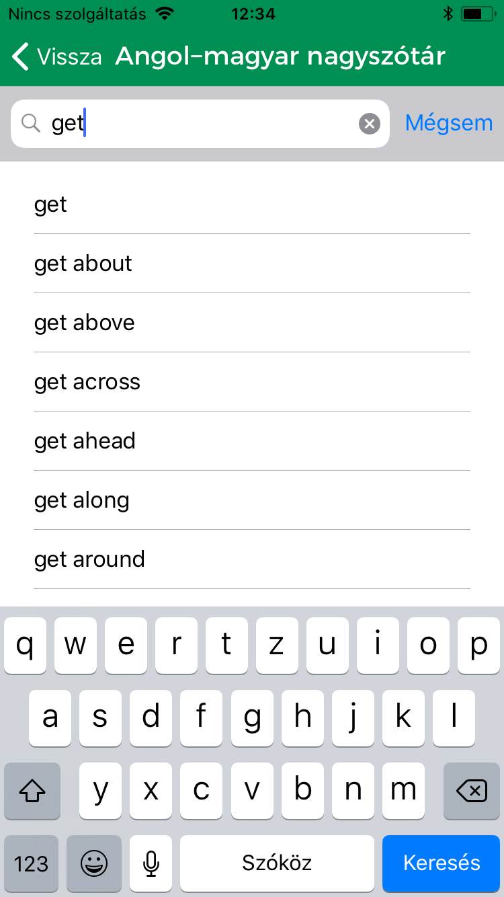
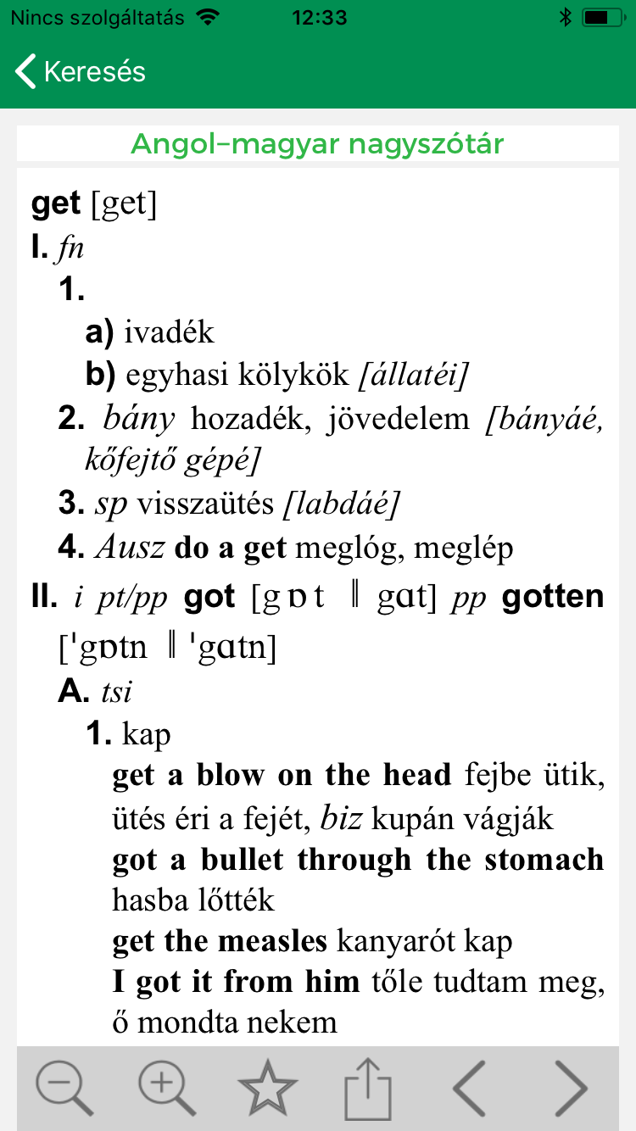
Szótárak mobil eszközön

